Slide 1






KHAI PHÁ DỮ LIỆU
Sinh viên: Nguyễn Ngọc Khánh
Đề tài: Nhận dạng khuôn mặt và áp dụng vào việc chấm công dựa vào camera
Notes:
<number>

Slide 2
Nhận dạng khuôn mặt là gì?
Hệ thống nhận dạng khuôn mặt là một ứng dụng máy tính tự động xác định hoặc nhận dạng một người nào đó từ một bức hình ảnh hoặc một khung hình video. Một trong những cách để thực hiện điều này là so sánh các đặc điểm khuôn mặt từ hình ảnh với một cơ sở dữ liệu về khuôn mặt có từ trước.
Hệ thống này thường được sử dụng trong các hệ thống an ninh, các hệ thống chấm công tự động ...

Slide 3
Nhận dạng khuôn mặt trong chấm công tự động
Điểm đặc biệt về cấu tạo của giải pháp chấm công khuôn mặt là được tích hợp hệ thống camera để chụp lại khuôn mặt của người chấm công. Cơ chế hoạt động của máy là đối chiếu ảnh chụp khuôn mặt thu được từ mỗi lần chấm công với hình ảnh khuôn mặt có sẵn trong cơ sở dữ liệu để xác định có đúng nhân viên đó đến làm việc hay không và nhân viên đó đến khi nào, về khi nào.
Các thông tin về nhân viên, thời gian chấm công cũng được lưu vào bộ nhớ máy, sau đó bộ phận nhân sự có thể chuyển những dữ liệu này về máy tính để tổng hợp, xử lý bằng phần mềm, từ đó có căn cứ để tính lương, thưởng phạt đối với người lao động.

Slide 4
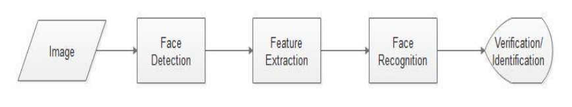
Các bước triển khai
Yêu cầu, trước cửa ra vào công ty sẽ lắp một camera, nhân viên khi đến có thể đứng trước camera vài giây để điểm danh, hệ thống sẽ mất một chút thời gian để: - Tìm ra vị trí khuôn mặt trong bức ảnh (face detection) - Trích xuất đặc trưng của khuôn mặt (feature extraction) - Sau đó nhận ra đó là nhân viên nào (recognition), nếu đó là nhân viên công ty sẽ chấm công và mở cửa cho người đó vào

Slide 5
Một số kỹ thuật nhận dạng khuôn mặt
Với bước Face Detection:
Sử dụng OpenCV CascadeClassifier có thể detect khuôn mặt rất nhanh, tuy nhiên còn thiếu chính xác và chỉ tìm được khuôn mặt chứ không xác định được vị trí các bộ phận trên khuôn mặt
Sử dụng MTCNN có thể detect khá chính xác, hơn nữa có thể trả về nhiều thông tin từ khuôn mặt đến vị trí mắt, mũi, miệng
Ngoài ra còn có Dlib trong OpenCV

Slide 6
Một số kỹ thuật nhận dạng khuôn mặt
Với bước Trích xuất đặc trưng:
Mô hình facenet (xây dựng dựa trên mạng CNN, Tensorflow) sẽ trích xuất đặc trưng trên một khuôn mặt thành một vector có số chiều thấp
Với bước Face Recognition:
Sau khi tìm ra vector đặc trưng, có thể sử dụng các hàm tính khoảng cách để tìm ra khuôn mặt giống với các khuôn mặt đã train từ trước nhất

Slide 7
Lưu trữ dữ liệu
Phần mềm sẽ sử dụng OpenCV Cascade và Facenet để xác định khuôn mặt, các khuôn mặt sau khi train sẽ được lưu dưới dạng json
Mỗi khuôn mặt sẽ có một nhãn kèm theo danh sách các vector đặc trưng
data

Slide 8
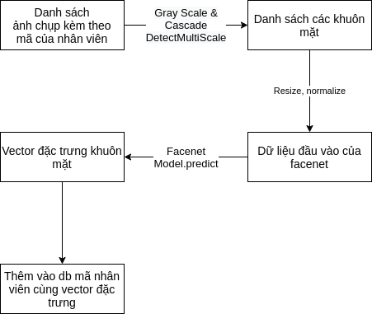
Các bước chi tiết
Train

Slide 9
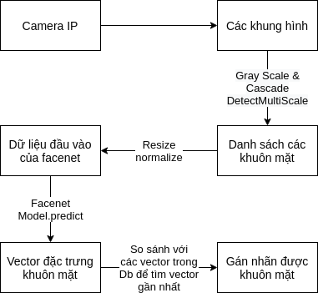
Các bước chi tiết
Test

Slide 10
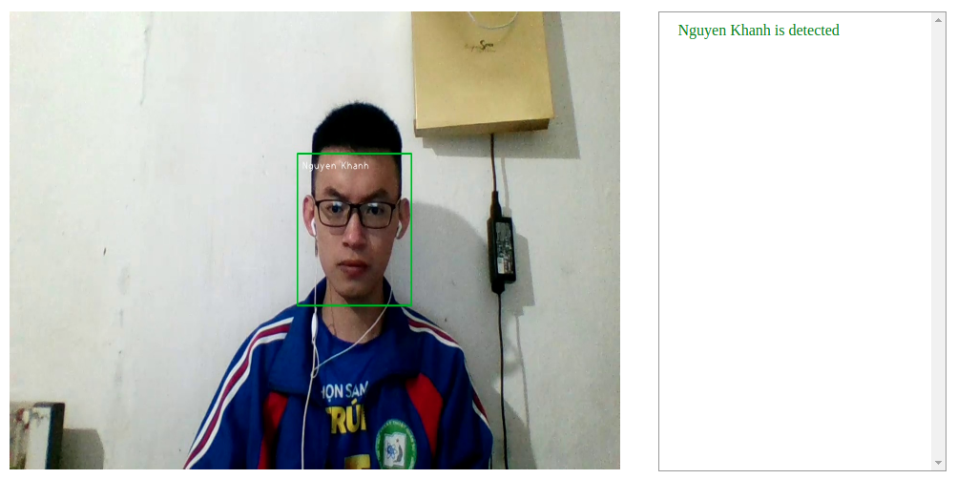
Demo

Slide 11
Kết luận
Chương trình đã cài đặt thành công các thuật toán phát hiện khuôn mặt, nhận dạng khuôn mặt, thực thi khá nhanh
Tuy nhiên, chương trình còn phụ thuộc vào nhiều yếu tố môi trường, hướng nghiêng khuôn mặt, để tăng chính xác cho hệ thống cần bổ sung thêm các biện pháp tiền xử lý, bổ sung thêm nhiều bộ dữ liệu

Slide 12
THANKS FOR WATCHING
Notes:
<number>

